Slide 1

Обобщение правоприменительной практики осуществления государственного контроля (надзора) в области розничной продажи алкогольной и спиртосодержащей продукции
Начальник лицензионного управления министерства агропромышленного комплекса и торговли Архангельской области
Жданова Татьяна Ивановна
26 июля 2023 г.

Slide 2



Лицензирование розничной продажи алкогольной продукции
ЛИЦЕНЗИРОВАНИЕ
(на 1 июля)
576
2021
2741
576
2022
2800
Действие 513 лицензий
на розничную продажу алкогольной продукции
продлено в 2022 году
550
2023
2736
Лицензиаты
Объекты

Slide 3

Лицензирование розничной продажи алкогольной продукции
Количество предоставленных государственных услуг*
2021 | 2022 | 2023
254 | 196 | 279
Количество отказов в предоставлении государственной услуги*
2021 | 2022 | 2023
11 | 4 | 7
650
объектов проверено при выездных оценках
Доля выявленных нарушений*
Основные выявленные несоответствия лицензионным требованиям:
несоответствие S зала обслуживание в МКД
нарушение порядка уплаты госпошлины
S торгового объекта менее 25 (50) м кв.
отсутствие договора аренды, ККТ, ЕГАИС
4,3 %
2 %
2,5 %
2021
2022
2023
*данные на 1 июля

Slide 4


ЗАКОНОДАТЕЛЬСТВО
Федеральный закон от 22.11.1995 № 171-ФЗ
«О государственном регулировании производства
и оборота этилового спирта, алкогольной
и спиртосодержащей продукции и об ограничении потребления (распития) алкогольной продукции»
Лицензионный контроль за розничной продажей алкогольной продукции
Государственный контроль за представлением деклараций об объеме розничной продажи алкогольной и спиртосодержащей продукции
Государственный контроль (надзор) за соблюдением обязательных требований к розничной продаже алкогольной и спиртосодержащей продукции

Slide 5

Государственный контроль за соблюдением обязательных требований
Предостережения
2023 год
Признаки нарушений | Количество
декларирование | 75
ЕГАИС | 116
региональные ограничения (1 июня) | 13
несоответствие S зала обслуживания в предприятии общественного питания в МКД | 58
ИТОГО | 262
В 2022 году действие 13 лицензий приостанавливалось по причинам:
неуплата штрафов в установленный срок
повторное в течение одного года несвоевременное представление деклараций
розничная продажа алкогольной продукции
по цене ниже минимальной установленной
120 мест
4
лицензии аннулированы

Slide 6

РЕКОМЕНДАЦИИ
усилить контроль за соблюдением обязательных требований
повышать квалификацию персонала
своевременно формировать декларации, осуществлять фиксацию информации об обороте алкогольной продукции в ЕГАИС
обращения по вопросам работы ЕГАИС рекомендуется отправлять через раздел «Линия поддержки» Личного кабинета на портале Федеральной службы по регулированию алкогольного рынка (https://service.fsrar.ru/).
использовать в работе информацию, размещаемую Росалкогольрегулированием (https://fsrar.gov.ru/) и министерством на официальных интернет-порталах (https://dvinaland.ru/ gov/iogv/minapk/licension)
не допускать нарушений временных ограничений, в том числе, установленных региональным постановлением № 222-пп (1 сентября, 1 июня, 27 июня и в дни проведения выпускных мероприятий)
проводить постоянный мониторинг законодательства

Slide 7


Новое в законодательстве
Этапы маркировки пива и слабоалкогольных напитков
c 1 марта 2023 года
старт обязательной регистрации в системе маркировки
c 1 апреля 2023 года
старт маркировки пива и слабоалкогольных напитков, упакованных в кеги
c 1 октября 2023 года
старт маркировки пива и слабоалкогольных напитков, упакованных в стеклянную и полимерную упаковку
c 15 января 2024 года
старт маркировки пива и слабоалкогольных напитков, упакованных в алюминиевые банки и иные виды упаковки
c 15 января 2024 года
старт подачи сведений в систему маркировки частичного выбытия продукции упакованной в кеги, с помощью ККТ для розницы
c 1 июня 2024 года
старт подачи сведений в систему маркировки о выводе из оборота продукции, упакованной в потребительскую упаковку, с помощью ККТ для розницы

Slide 8
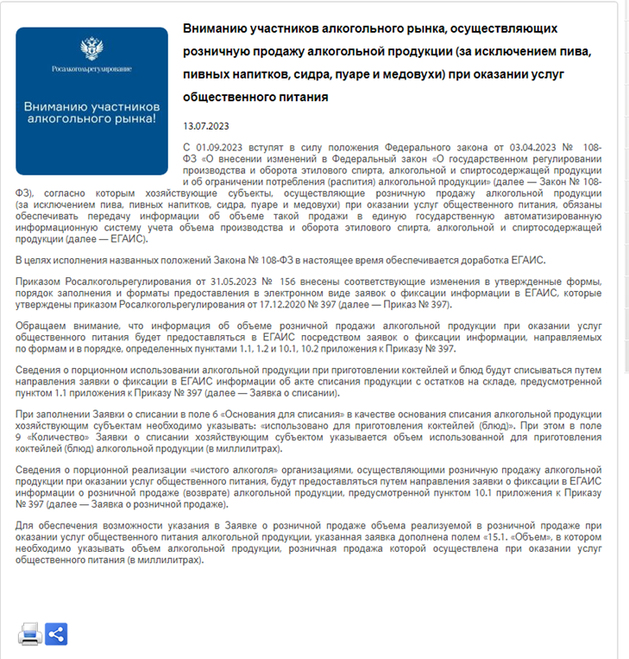

Новое в законодательстве
С 1 сентября 2023 года
Фиксация продаж в ЕГАИС (в миллилитрах)
для баров, кафе, ресторанов
№ 108-ФЗ от 3 апреля 2023 г.

Slide 9
Обобщение правоприменительной практики осуществления государственного контроля (надзора) в области розничной продажи алкогольной и спиртосодержащей продукции
Начальник лицензионного управления министерства агропромышленного комплекса и торговли Архангельской области
Жданова Татьяна Ивановна
26 июля 2023 г.

